Slide 1
Ch6
Adjectives

Slide 2
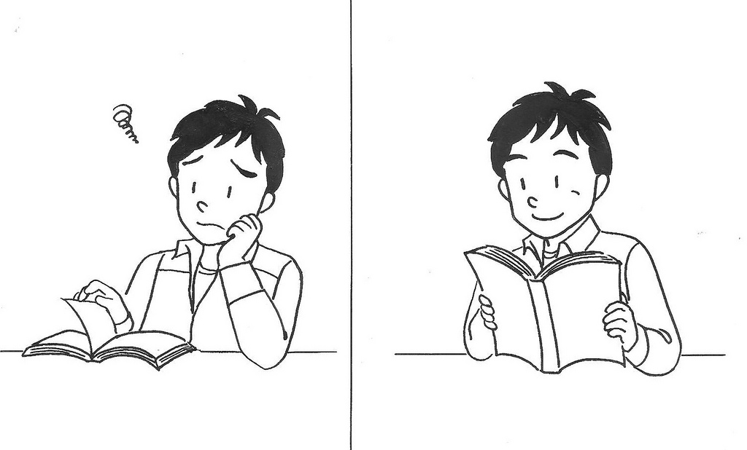
Notes:
つまらない／おもしろい

Slide 3
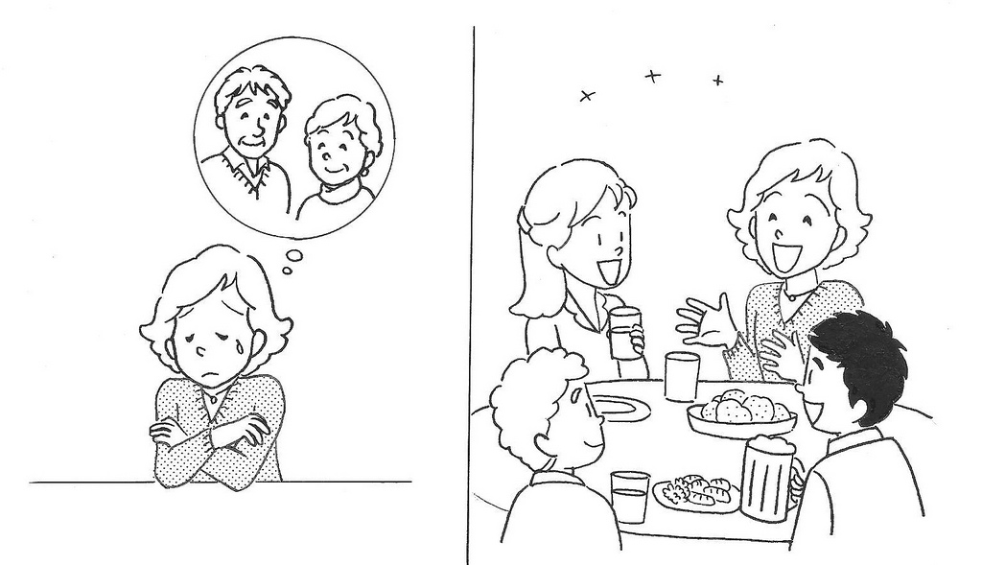
Notes:
さびしい／たのしい

Slide 4
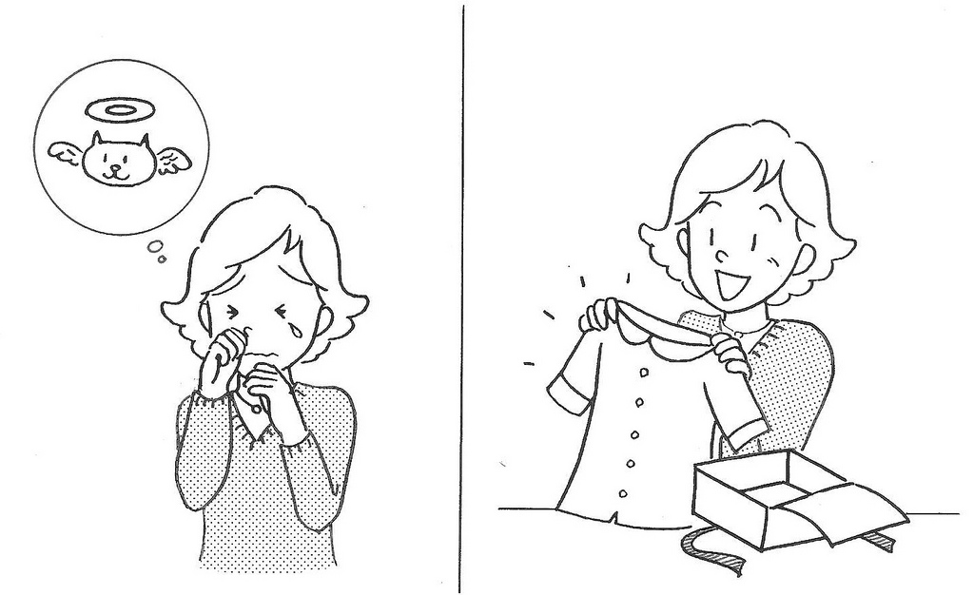
Notes:
かなしい／うれしい

Slide 5
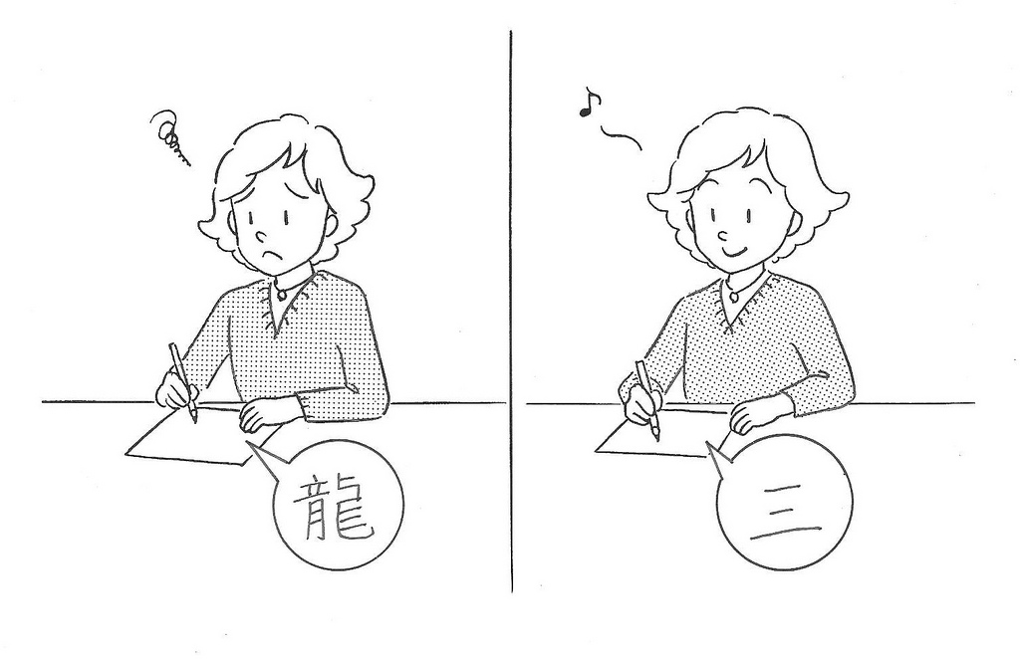
Notes:
むずかしい／やさしい

Slide 6
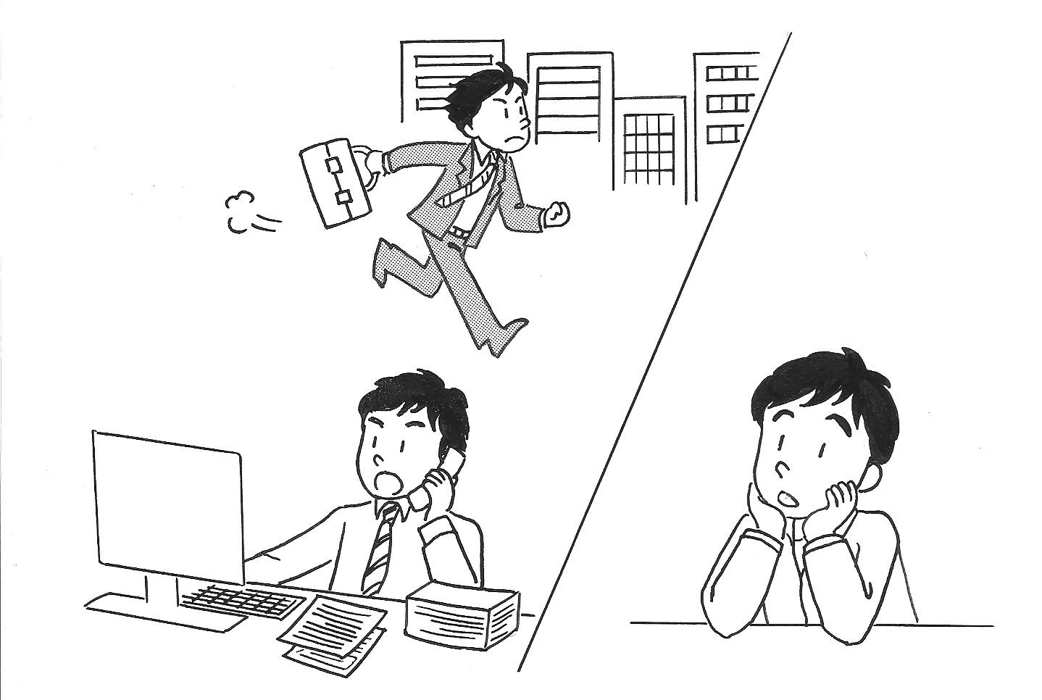
Notes:
いそがしい／ひまな

Slide 7
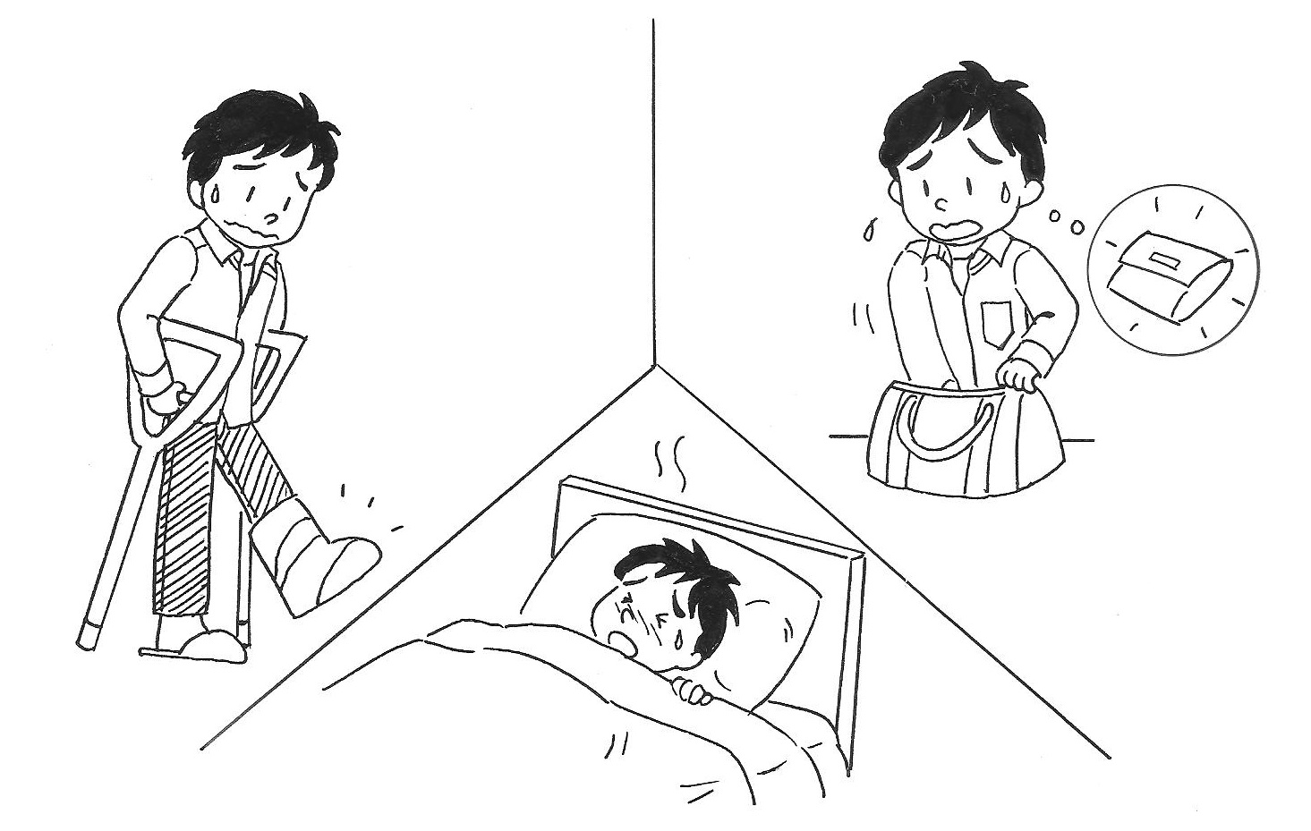
Notes:
たいへんな

Slide 8
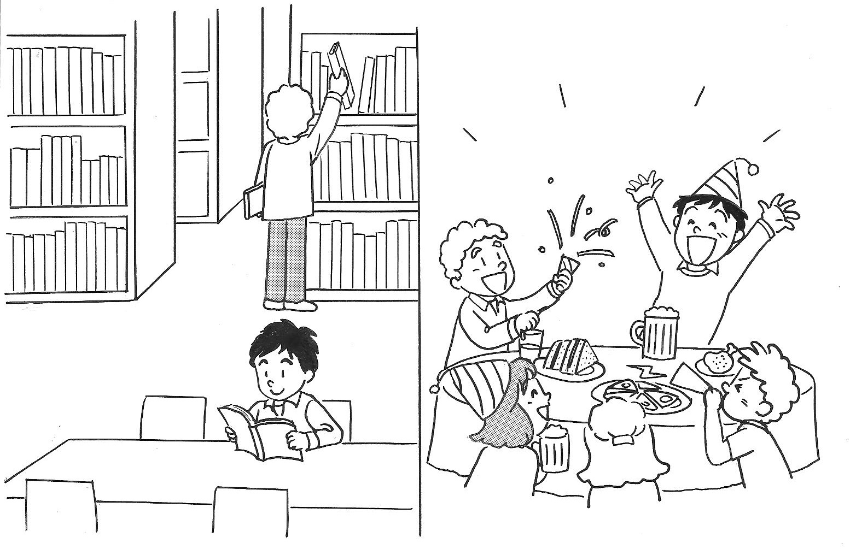
Notes:
しずかな／にぎやかな

Slide 9
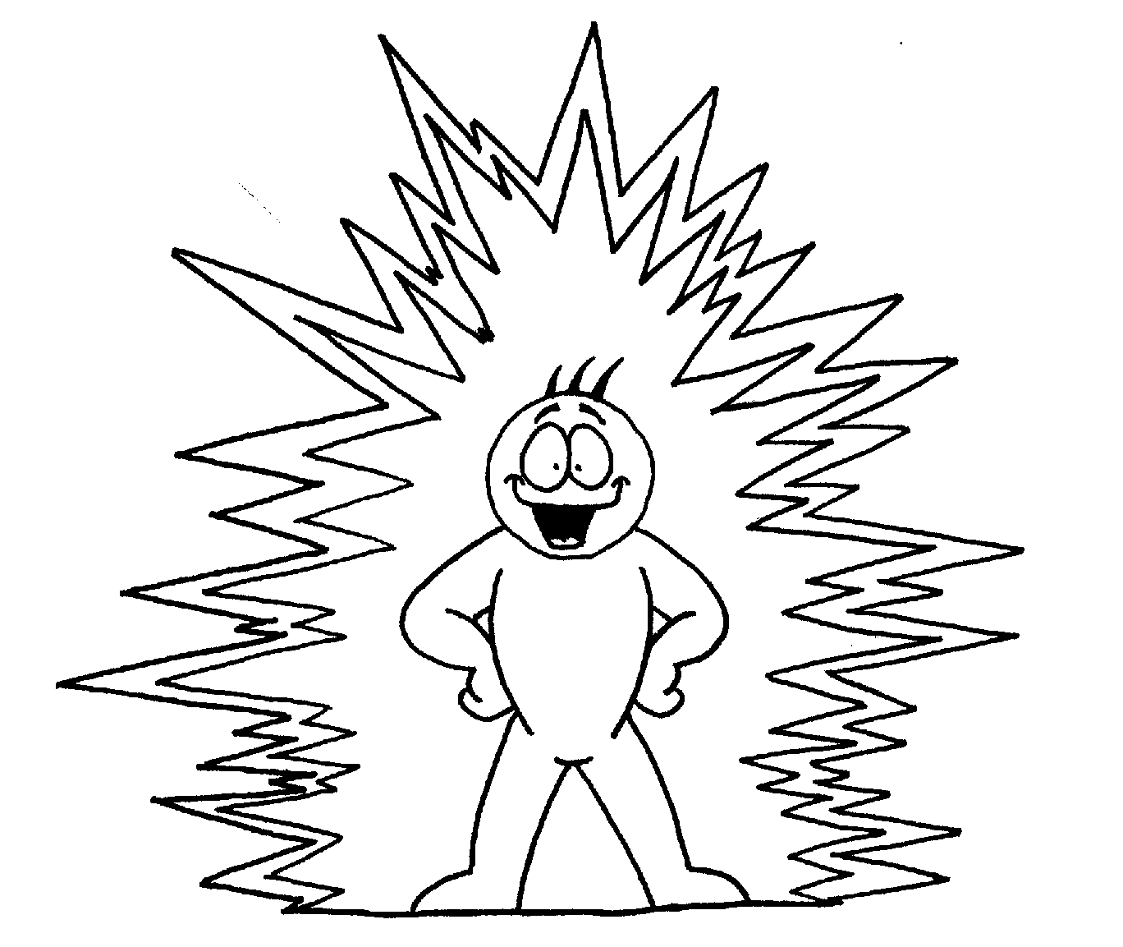
Notes:
げんき

